Slide 1
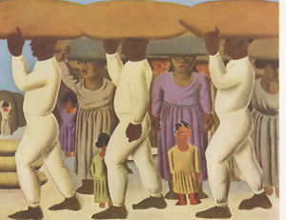
A construção do pensamento crítico e das práticas emancipatórias na Terapia Ocupacional brasileira
Sandra Maria Galheigo
Universidade de São Paulo, Brasil
PORTINARI

Slide 2
Tendências: Início e denominação
Movimento | Início | Nome
1º | 1956 | Constituição das primeiras bases teórico-práticas da terapia ocupacional no Brasil
2º | Fim dos 1970s | Problematização dos saberes e práticas da terapia ocupacional, a partir de aportes da Saúde Coletiva e das Ciências Humanas e Sociais
3º | Meados de 1990s | Constituição dos campos de saber e prática da terapia ocupacional por meio de contextualização sócio-política, problematização teórico-conceitual e proposição de práticas emancipatórias
4º | 2005 | Intensa diversificação teórico-conceitual e metodológica na produção de saberes e práticas de terapia ocupacional

Slide 3
Constituição das primeiras bases teórico-práticas da terapia ocupacional no Brasil:1956
1º MOVI MENTO
Incorporação e reprodução de práticas profissionais sob a égide da reabilitação de orientação predominantemente anglo-saxã.
Diálogos com a psiquiatria social de Luís Cerqueira.
O início de novos diálogos com a psicodinâmica, respectivamente em SP e MG, por Jô Benetton (1972) e Rui Chamone (1975).

Slide 4
Problematização dos saberes e práticas da terapia ocupacional, a partir de aportes da Saúde Coletiva e das Ciências Humanas e Sociais
2º MOVI MENTO
Surgimento do pensamento crítico na terapia ocupacional brasileira.
Críticas ao modelo hegemônico biomédico e científico.
Críticas sobre institucionalização e violência, baseadas em Goffman e Basaglia.
O debate sobre ideologia e alienação sob uma perspectiva marxista e a incorporação da ideia de “conscientização" de Paulo Freire.
Críticas às práticas da TO em diálogo com as ideias de Foucault sobre processos disciplinares e relações de poder.
Propostas de modelos filosóficos de terapia ocupacional sob uma perspectiva materialista-histórica.
Influências de referências críticas originadas no marco da Saúde Coletiva, no movimento da Reforma Sanitária, na Reforma Psiquiátrica e na incorporação das recomendações de Alma Ata.
Terapia Ocupacional Social - população em situação de marginalização.

Slide 5
Constituição dos campos de saber e prática da terapia ocupacional por meio de contextualização sócio-política, problematização teórico-conceitual e proposição de práticas emancipatórias
3º MOVI MENTO
Aprofundamento teórico-conceitual e político-operacional da Terapia Ocupacional em seus diferentes campos (TO junto à pessoa com deficiência, TO em saúde mental, TO Social, TO em saúde do trabalhador, TO junto à população idosa, TO na atenção primária, secundária e terciária, educação inclusiva).
Reflexão sobre o entendimento do TO como um ator político e social de modo propositivo, a partir da crítica ao mandato social da Terapia Ocupacional. TO como articulador social.
Construção de novas práticas baseadas na concepção de cidadania na perspectiva do acesso a direitos.
Crítica à propriedade terapêutica da atividade e deslocamento da ação do TO para o mundo da vida e para o cotidiano.
Ao final da década, recolocação da questão da identidade profissional, que passa a ser entendida em sua pluralidade e complexidade. Discussão conceitual acerca da transdisciplinaridade.

Slide 6
Intensa diversificação teórico-conceitual e metodológica na produção de saberes e práticas de terapia ocupacional
4º MOVI MENTO
Período contemporâneo, o que dificulta sua análise e interpretação.
No plano crítico: consolidação e refinamento dos saberes e práticas produzidos nos diversos campos de saber e prática, instituídos a partir dos 1990.
Novos diálogos:
TO e direitos humanos (Convenção de Direitos das pessoas com Deficiência, WFOT).
Diversidade - questões de gênero, populações tradicionais, arte e cultura, deslocamentos, etc.
Cuidado, produção de vida e humanização.
Inserção e consolidação do TO em novas propostas e equipamentos da saúde, assistência social, cultura, trabalho e educação que envolvem a produção de práticas que promovam autonomia, participação social e construção de trabalho colaborativo, interprofissional e em rede.
Estudos decoloniais (recentemente no Chile e Brasil).

Slide 7
Que aportes usar para uma perspectiva crítica em Terapia Ocupacional ?

Slide 8
O que pode nos inspirar para a construção de práticas críticas e emancipatórias de terapia ocupacional?
Por teoria crítica, entendo toda a teoria que não reduz a "realidade" ao que existe.
Boaventura S. Santos, 2011, p. 23)
teoria crítica como um campo de possibilidades

Slide 9
Horizonte do saber crítico (teórico e prático): emancipação social de sujeitos e coletivos
autonomia
liberdade
participação social e comunitária
poder contratual
convivência e circulação social
projetualidade
DIREITOS HUMANOS E EMANCIPAÇÃO SOCIAL

Slide 10
Seis ideias centrais para a construção de práticas emancipatórias
a construção de práticas desde, para e com o contexto local e territorial
a construção de práticas desde, para e com o mundo da vida cotidiana
a construção de práticas desde, para e com a experiência subjetiva, intersubjetiva e coletiva
a construção de práticas a partir do reconhecimento das relações de poder
a construção de práticas desde, para e com a produção do cuidado como produção da vida, significado e cuidado de si e do outro
a construção de práticas desde, para e com consciência e diálogo com a diversidade étnica, cultural, geracional, sexual e de gênero
Desde los 1990s
Desde los
2005

Slide 11
O marco da localidade e da territorialidade
conexão com as histórias, necessidades, relacionamentos e experiências de pessoas e grupos.
reconhecimento da diversidade de comunidades e culturas, da dinâmica do poder e dos cenários em que a vida acontece - casa, amigos, trabalho, entre outros.
criação de territórios de existência e pertencimento em liberdade.
construção sócio histórica e cultural dos territórios, que transcende a geografia.
observação e criação de "modos de existir, sonhar, viver, trabalhar e fazer todas as trocas sociais possíveis" (OLIVER et al., 1999, p. 5).

Slide 12
O marco da vida cotidiana
deslocamento da compreensão da atividade - de recurso de tratamento em uma perspectiva biomédica para a atividade como elemento da cultura.
envolvimento com o mundo da vida, com as condições concretas de existência de sujeitos e grupos.
produção da vida como foco das práticas emancipatórias em suas diferentes manifestações.
compreensão da atividade humana em seu caráter polissêmico e complexo, como expressão de uma dimensão sociopolítica e afetiva da condição humana.
compreensão da vida cotidiana em sua relação com a subjetividade, a história e a sociedade.

Slide 13
O marco da experiência
deslocamento da pessoa de seu lugar de objeto para seu reposicionamento como sujeito de sua própria histórias
compreensão da singularidade e complexidade das condições de vida de pessoas e grupos.
oferta de escuta e validação de conhecimentos, afetos, recursos e potenciais.
construção de relações horizontais que reconhecem e valorizam os diferentes conhecimentos disponíveis.
saber da experiência: deficiência, sofrimento, doença, vulnerabilidade ou exclusão.
conhecimento de que as experiências resultam de trocas emocionais e sociais.
conhecimento de modos de manifestação, próprios e singulares, do que é importante em suas vidas, bem como seus modos de resistência à opressão.

Slide 14
O marco das relações de poder
o reconhecimento das relações de poder como inerentes às trocas sociais em um processo dialético de afirmação, resistência e transformação.
a importância de manter a prática profissional e o conhecimento acadêmico sob escrutínio.
o entendimento crítico do papel do Estado e das instituições e da capilaridade e desigualdade das relações de poder, mesmo entre profissionais e usuários de serviços.
reflexão crítica sobre o poder concedido por instituições e sistemas e sobre a reprodução dos mecanismos de poder largamente criticados.
as práticas devem propor a ampliação do poder contratual de indivíduos, grupos e comunidades e a tomada de posição dos profissionais em situações de opressão e violência.

Slide 15
O marco da produção de cuidado
a produção do cuidado como produção da vida, significado e cuidado de si e dos outros.
compreensão da produção em saúde como um poder de criação de si e invenção de mundos.
compreensão de que os sujeitos apresentam antecipadamente um conjunto de maneiras de fazer e cuidar de si e dos outros - modos relacionados a diversos contextos, valores e culturas.
criação de outros modos de cuidado de si, novas narrativas para os sofrimentos que surgem, modos inéditos de estar em uma perspectiva ética em relação a si e aos outros.

Slide 16
O marco da diversidade
conscientização e diálogo com a diversidade étnica, cultural, geracional, sexual e de gênero.
reconhecimento de diferenças contra discriminação, exclusão, violência e opressão.
compreender a diferença e possibilitar a transformação das formas de relacionamento e intercâmbio que produzem discriminação, sofrimento, exclusão, violência e opressão.
favorecendo a voz dos sujeitos e grupos, bem como seus modos de vida e seu poder.

Slide 17
Terapia ocupacional, cotidiano e a tessitura da vida: aportes teórico-conceituais para a construção de perspectivas críticas e emancipatórias

Slide 18
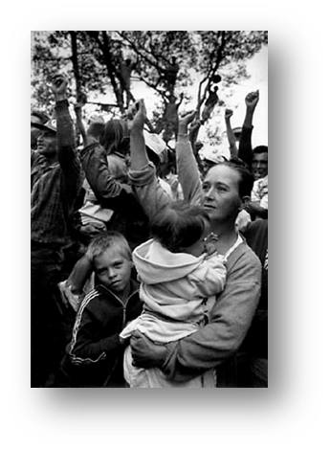
Deslocamentos em relação ao sujeito
O indivíduo doente,
com uma disfunção ou
desajustado à sociedade
O indivíduo da livre escolha (liberal),
que controla sua própria vida e toma decisões sobre quem ele quer ser.
O sujeito histórico.
O sujeito em sua complexidade.
TO tradicional
TO centrada na pessoa
TO crítica

Slide 19
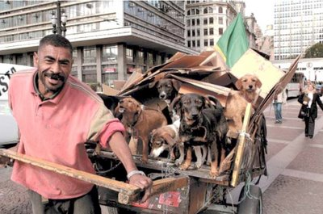
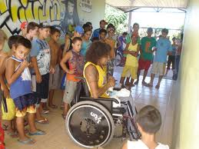
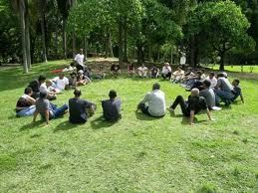
Subjetividade e intersubjetividade no contemporâneo
“o que pode se chamar “sujeito”, não só coletivo, mas até mesmo individual, é sempre constituído por elementos heterogêneos e descontínuos, e que só se transforma em uma unidade só quando esses elementos se articulam em torno de um eixo específico , sob condições concretas, em relação a necessidades concretas e de modo transitório”. (Quijano, 2010, p. 115)
(...) Cada elemento de uma totalidade histórica é uma particularidade e, ao mesmo tempo, uma especificidade e, eventualmente, uma singularidade. (...) se bem que esse conjunto tenda a mover-se ou comportar-se numa orientação geral, não pode fazê-lo de maneira unilinear, nem unidirecional nem unidimensional (...). Em especial, se se considerar que são necessidades, desejos, intenções, opções, decisões e ações humanas as que estão constantemente em jogo . (Quijano, 2010, 97-8)

Slide 20
Por fim,
As práticas que desenvolvemos algumas décadas atrás podem abrir caminhos para a construção dos pilares de uma teoria crítica para as Terapias Ocupacionais do Sul.
Compartilhar experiências e refletir sobre conceitos e ideias é importante para afirmar o compromisso ético-político dos terapeutas ocupacionais do Sul com a transformação social, mesmo em tempos tão difíceis quanto os que vivemos.

Slide 21
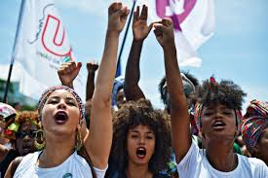
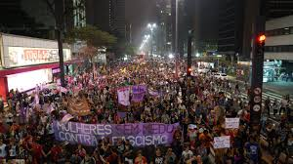
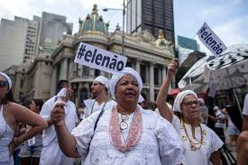
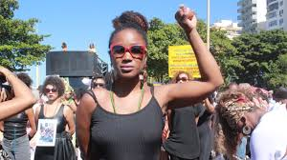
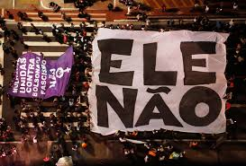
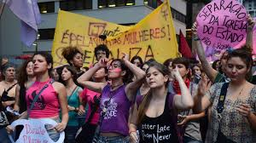
Subjetividades rebeldes e modos de resistência
"Criar subjetividades rebeldes contra a banalização do horror, que cria subjetividades conformistas e resignação".
(Santos, 2007, p.82)
resistência

Slide 22
Grata!
SANDRAMG@USP.BR

